Slide 1
Guide til brug og opsætning af Djøfs Inklusionsspil Ved spørgsmål eller input, skriv til diversitet@djoef.dk 2024

Slide 2
Velkommen til Djøf Inklusionsspil Djøfs inklusionsspil handler om at drøfte håndtering af forskellige problemstillinger, som vi ved, findes på arbejdspladserne i dag blandt vores medlemmer. Disse problemstillinger er præsenteret som dilemmaer i spillet, og vi håber, at de vil give anledning til relevante og nødvendige diskussioner. Spillets muligheder udtrykker ikke Djøfs holdninger. Formålet med spillet er at facilitere en dialog på arbejdspladserne. Der er hverken rigtige eller forkerte svar. Det væsentlige er ikke, at man opnår enighed, men derimod at man giver hinanden plads til at lytte og forstå hinandens synspunkter. Derfor er det vigtigt undervejs at huske den gode tone i debatten og at give plads til uenigheder. Selvom vi har gjort vores bedste, har vi sikkert også været biased og haft ”blinde pletter” i udviklingen af spillet. Har du kommentarer til spillet, vil vi gerne høre om det på diversitet@djoef.dk, så vi løbende kan tilpasse og forbedre spillet. Rigtig god fornøjelse!
Notes:
Tidligere version af teksten: Djøfs Inklusionsspil giver mulighed for at drøfte dilemmaer knyttet til diversitet og inklusion på arbejdspladsen med kollegaer eller andre, du gerne vil drøfte det med. Målet er, at I får lejlighed til at dykke ned i nogle af de dilemmaer, der kan opstå på arbejdspladserne, og får nogle gode drøftelser af, hvad I synes det er rigtigt at gøre. Ikke nødvendigvis for at nå til enighed (forskellighed er jo en fordel ☺) men for at sætte gang i overvejelser og drøftelser af, hvordan vi i det daglige bedst kan sikre diversitet og inklusion. Og I kan spille Inklusionsspillet så mange gange, I har lyst. God fornøjelse!

Slide 3
Indhold i guiden
Del 1: Facilitering og brug af Djøfs Inklusionsspil
Forskellige måder at spille på
Single-player
Multi-player – kom i gang
Multi-player – facilitering af dialog
Multi-player – håndtering af uenighed i gruppen
Djøf faciliteret klubmøde
Del 2: Teknisk opsætning af Djøfs Inklusionsspil (multi-player)
Start spillet
Deltager login
Valg af tema
Gennemførelse af spillet
Opsætning part I + part ll

Slide 4
Del 1: Facilitering og brug af Djøfs Inklusionsspil

Slide 5
Du kan spille Djøfs Inklusionsspil på tre måder
Du kan spille spillet alene (single-player)
I kan selv vælge en facilitator og gennemføre spillet i en gruppe (multi-player)
I kan kontakte Djøf og få en konsulent til at facilitere spillet på jeres arbejdsplads

Slide 6
Single-player
Du kan sagtens spille Djøfs Inklusionsspil alene, men så må du have drøftelserne af dilemmaerne med dig selv – og på den måde er det måske lidt mere krævende.
Du kan spille inklusionsspillet enten fra din computer eller din telefon. Her vil du blive præsenteret for en række dilemmaer om diversitet og inklusion på arbejdspladsen.
Du kan dykke ned i forskellige temaer som fx hverdagsdiskrimination, biasbevidsthed, inkluderende mindset og sprog. I løbet af spillet vil du blive præsenteret for dilemmaer, hvor der er forskellige veje at gå. Du vil sikkert opleve, at ikke alle valg er lige nemme, men det giver forhåbentlig anledning til at reflektere over de forskellige valgmuligheder og måder at håndtere dilemmaet på. Der findes ikke rigtige eller forkerte svar i spillet.
Varighed: Ca. 30 min.
Djøfs Inklusionsspil
Djøfs Inklusionsspil

Slide 7
Multi-player – kom i gang
Spillet er tænkt som et spil, man spiller sammen, hvor man giver hinanden tid og plads til at diskutere dilemmaer og handlinger undervejs.
Når I spiller det sammen, er der en, der tager rollen som facilitator.
Som facilitator har man ansvaret for at starte spillet og styre det fra sin pc ved blot at klikke på 'Næste', når alle har afgivet deres stemmer.
Det er også muligt for facilitatoren at deltage aktivt på lige fod med de andre deltagere ved at bruge sin egen telefon til at stemme og bidrage til diskussionen om dilemmaerne.
Spillet startes fra en computer, og afstemninger sker på telefoner. Deltagere deltager ved at scanne QR-koden på egne telefoner.
Djøfs Inklusionsspil

Slide 8
Multi-player – facilitering af dialog
1) Skab et trygt rum
Sørg for, at gruppedeltagerne føler sig trygge og velkomne til at udtrykke deres tanker og ideer. Undgå at der i rummet opstår en kultur hvor det er ok at nedgøre eller kritisere nogen for deres meninger.
2) Tydeliggør formålet
Tydeliggør formålet med at spillet Inklusionsspillet og den dialog spillet medfører. Hvorfor er gruppen sammen? Har I et særligt mål med samtalen? Dette hjælper deltagerne med at forstå, hvad de skal opnå og hvorfor de er samlet.
3) Lyt aktivt
Opfordr deltagerne til aktiv lytning. Dette inkluderer øjenkontakt, nikken og undgåelse af afbrydelser. Og det inkluderer at man viser at deres synspunkter er værdifulde ved at lytte opmærksomt.
4) Stil åbne spørgsmål
Opfordr deltagerne til i samtalen om dilemmaerne at bruge åbne spørgsmål, der starter med "hvordan", "hvorfor", "hvad får dig til at sige det" eller ”vil du ikke uddybe det for mig” for at fremme dialog og refleksion.
5) Brug "Jeg"-udsagn
Tilstræb at alle bruger af "jeg"-udsagn i stedet for "du"-udsagn. Dette for at undgå at rette negativt fokus på andre og i stedet fokusere på ens egne følelser og behov. Dette kan hjælpe med at reducere defensiv adfærd.
Djøfs Inklusionsspil

Slide 9
Multi-player – håndtering af uenighed i gruppen
Uenigheder udgør en naturlig del af drøftelsen af dilemmaer og kan føre til øget bevidsthed og refleksion, hvis de håndteres konstruktivt. At tackle uenigheder i en gruppe kræver tålmodighed, empati og åbenhed. Hvis uenigheder opleves som et problem, kan det være en god idé at øge nysgerrigheden for at forstå hinandens synspunkter endnu bedre.
Her får du et par råd til, hvordan du kan håndtere uenighed i en gruppe:
Djøfs Inklusionsspil
1) Vær bevidst om kropssprog
Vær opmærksom på dit eget kropssprog og deltagernes kropssprog. Det kan afsløre følelser og holdninger, der ikke er blevet sagt højt.
2) Hold en åben og respektfuld tone
Opfordr til åbenhed og respekt i kommunikationen. Sæt fokus på nedladende, sarkastiske eller aggressive udtalelser, der kan forværre konflikten.
3) Bliv på egen banehalvdel
At holde argumenter og holdninger på egen banehalvdel er en vigtig tilgang, der kan bidrage til en mere konstruktiv og respektfuld samtale.
4) Brug faciliteringsteknikker
En neutral facilitator kan hjælpe med at styre diskussionen og sikre, at alle stemmer bliver hørt. Facilitering kan hjælpe med at skabe struktur og retning i samtalen.
5) Evaluér og lær
Efter hvert enkelt dilemma kan I med fordel evaluere processen. Hvad fungerede godt? Og hvad skal vi ændre på? Dette kan hjælpe gruppen med at lære og forbedre deres konflikthåndteringsfærdigheder til fremtidige situationer.

Slide 10
Djøf faciliteret klubmøde
Spillet rummer mange dilemmaer og diskussioner, som kan foldes ud og drøftes grundigt, fx på et klubmøde i jeres AC/Djøfklub. En facilitator fra Djøf vil tage udgangspunkt i spillet og derudover facilitere drøftelserne, så I kommer bedst muligt omkring forskellige handlemuligheder i forhold til at sikre diversitet og inklusion hos jer.
Facilitatoren kører spillet fra sin pc og alle deltagere via deres telefoner/ devices.
Book et klubmøde med facilitering af Djøfs Inklusionsspil ved at skrive eller ringe til os:
Mail: karriere@djoef.dk
Tlf.: 33 95 97 00
Djøfs Inklusionsspil

Slide 11
Del 2: Teknisk opsætning af Djøfs Inklusionsspil (multi-player)

Slide 12
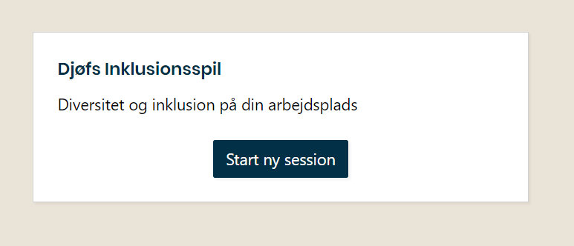
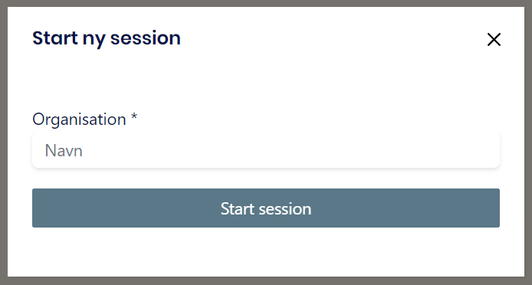
Start spillet
Vælg ”Start ny session” eller
”Fortsæt sidste session”
Djøfs Inklusionsspil
Tryk igen på ”Start ny session”
Indtast noget tilfældigt her – det bruges ikke for at identificere brugere, men til at adskille forskellige sessioner

Slide 13
Deltager login
Alle deltagere logger på med
egne telefon/devices ved at scanne QR-koden
Indtast de fire symboler på
egne devices
Djøfs Inklusionsspil

Slide 14
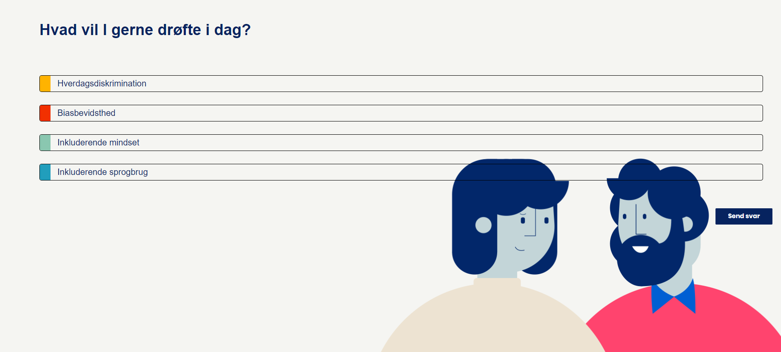
Valg af tema
Vælg tema
For at komme i gang med spillet, vælger jeres
facilitator det tema, I ønsker at drøfte:
Hverdagsdiskrimination
Biasbevidsthed
Inkluderende mindset
Inkluderende sprog
Facilitator gør følgende:
Klikker på det emne I gerne vil drøfte
Klikker på ”Send svar”
Klikker på ”Næste”
Nu går spillet i gang.
Djøfs Inklusionsspil
Klik her
Klik her

Slide 15
Gennemførelse af spillet
Dilemmaet læses
I drøfter dilemmaet og mulige løsninger i gruppen
I stemmer – hver især - på jeres devices
I drøfter, hvordan svarene har fordelt sig
Facilitator trykker på ”Næste” for at komme videre
Djøfs Inklusionsspil

Slide 16
Opsætning part I h Inklusionsspillets visning på jeres skærm afhænger af opsætningen på jeres system, dvs. skærmopløsning, skalering og zoom i browser.
Skærmopløsning
Skærmopløsningen varierer fra device til device og har indflydelse på størrelsen af tekst, mv. Vi anbefaler, at sætte skærmopløsningen til den anbefalede opsætning.
Skalering
Skalering varierer også fra device til device og fra bruger til bruger og har indflydelse på størrelsen af tekst. Vi anbefaler, at sætte skaleringen til den anbefalede opsætning. Dog er dette en nem og hurtig måde at tilpasse tekst, mv. til den device casen skal køre på.
Djøfs Inklusionsspil

Slide 17
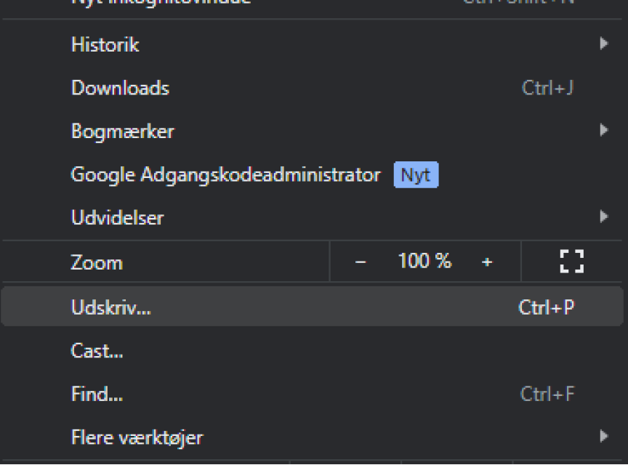
Opsætning part II
Browserzoom
Browserzoom har også indflydelse på størrelsen af tekst, mv. Vi anbefaler, at sætte skaleringen til 100%.
Dog er dette en nem og hurtig måde at tilpasse tekst , mv. til den device casen skal køre på.
Vi anbefaler, at cases kører i Google Chrome, men det kan også køre i andre browsere.
Generelt
Vi anbefaler, at man 15-30 min. før brug af casen gennemgår casen på de devices, der skal bruges og justerer skærmopløsning, skalering og zoom i browser, så det passer til jeres behov.
Djøfs Inklusionsspil

